Slide 1
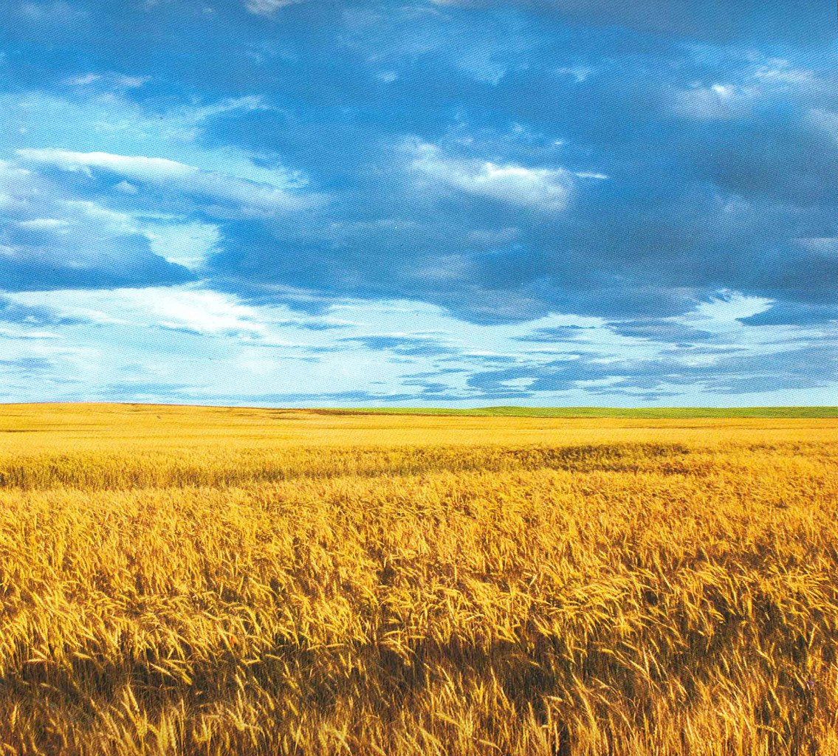
Українська народна республіка та
Західноукраїнська народна республіка – два державні утворення, що існували на українських землях на початку
ХІХ століття.

Slide 2
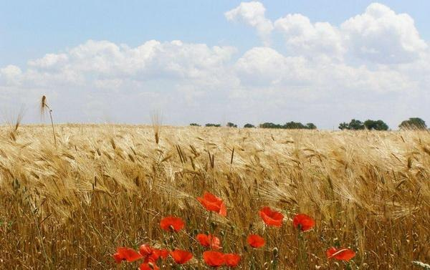
Поняття “держава” з’явилось у нашому науковому й політичному лексиконі давно. Це загальна, органічна ознака будь-якої нації, – неодмінна умова її розвитку й процвітання. Воно означає, по-перше, об’єднання в одне державне ціле всіх земель, які заселяє конкретна нація на суцільній території. Це – один з найзаповітніших ідеалів багатьох народів світу. По-друге, соборність не обмежується лише ідеєю збирання етнічних земель у рамках національної держави, а передбачає також духовну консолідацію всього населення країни, єдність усіх її громадян, незалежно від їхньої національності. Нарешті, соборність невіддільна від досягнення реальної державності, забезпечення справжнього суверенітету і незалежності народу, побудови процвітаючої демократичної національної держави.

Slide 3
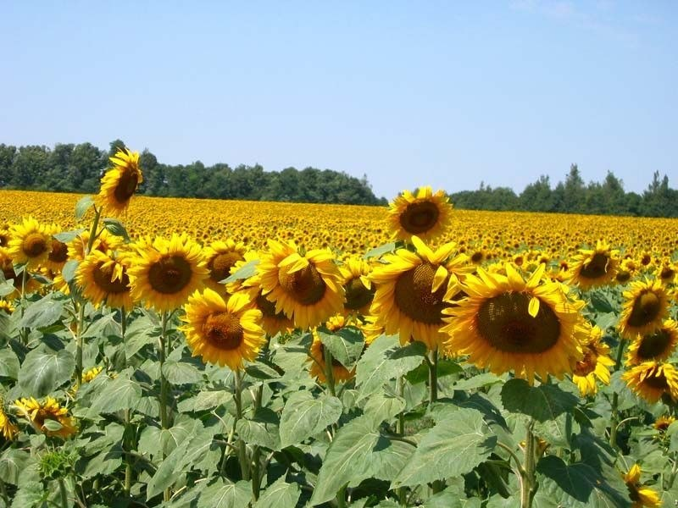
Для українського народу, віками позбавленого своєї власної державності та розірваного на частини між сусідніми країнами, дана проблема завжди була особливо болючою і неймовірно складною.
Соборність для України – це єдність багатоманітності, об’єднання навколо спільного стрижня, яким є українська державність, українська ідентичність.

Slide 4
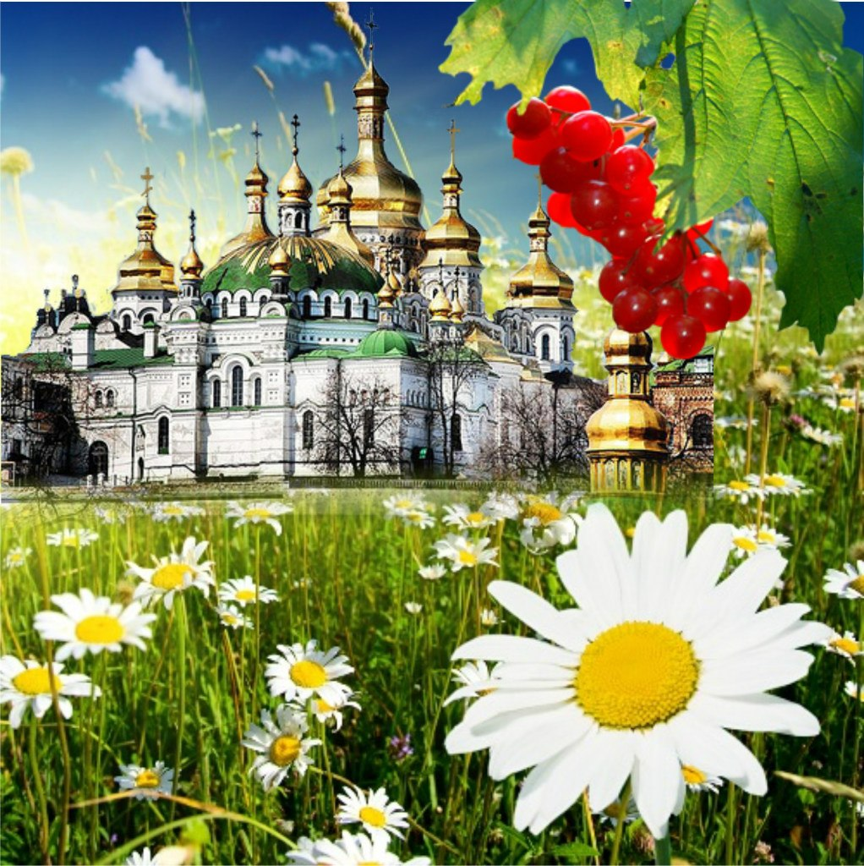
Ідея єдності українських земель – сягає у глибину віків та бере свій початок від об’єднання давньоруських земель навколо князівського престолу в Києві, а її філософське коріння сягає часів Візантії.
Протягом віків практичним втіленням ідеї соборності займались українські гетьмани Богдан Хмельницький, Іван Мазепа, Петро Дорошенко, Пилип Орлик. У ХVIIІ - початку ХХ ст., коли українські землі були поділені між сусідніми державами: Польщею, Росією, Румунією, Австро-Угорщиною, ця ідея знайшла своє відображення у працях кращих вітчизняних мислителів, оскільки для боротьби за свої національні інтереси Україні була вкрай важливою територіальна єдність.

Slide 5
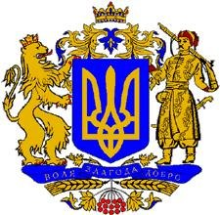
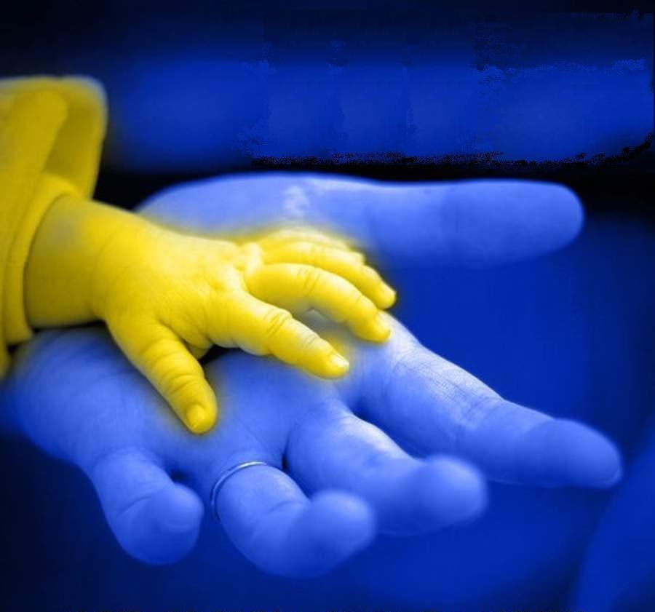
1 грудня 1918 р. у Фастові був підписаний “Передвступний договір” про об’єднання УНР і ЗУНР, у якому було заявлено про непохитний намір в найкоротший строк створити єдину державу. 3 січня 1919 року Національна Рада УНР у місті Станіславі (Івано-Франківськ) схвалила закон про об’єднання Західноукраїнської Народної Республіки з Наддніпрянською Українською Народною Республікою в Народну Республіку.

Slide 6
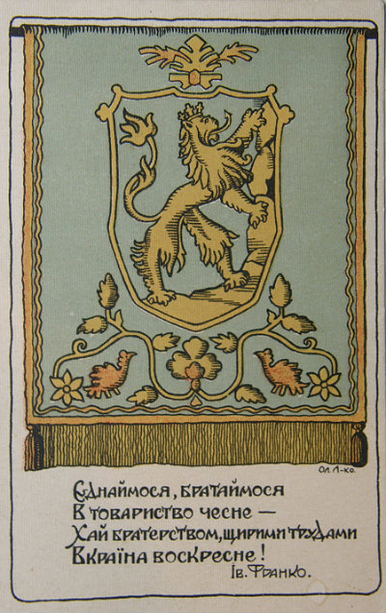
Текст універсалу
Віднині на всіх українських землях, розділених віками, Галичині, Буковині, Закарпатській Русі й Наддніпрянщині буде єдина велика Україна. Мрії, задля запровадження яких найкращі сини України боролися і вмирали, стали дійсністю.
Промовляв голова Директорії Володимир Винниченко, а професор Федір Швець виголосив текст Універсалу Соборності. Після цього архієпископ Агапіт відслужив з духовенством молебень у намірах українського народу й Української держави. Відбувся військовий парад галицького легіону Січових Стрільців, якими командував полковник Євген Коновалець.

Slide 7
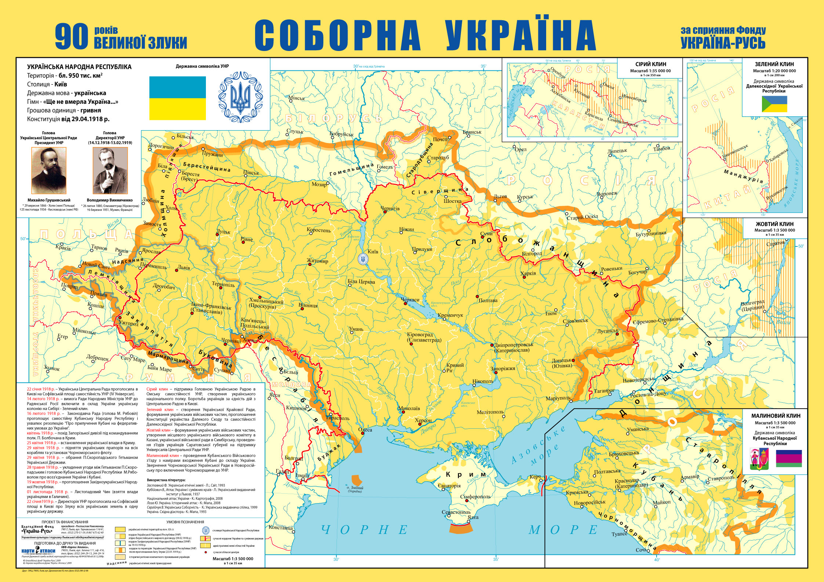

Slide 8
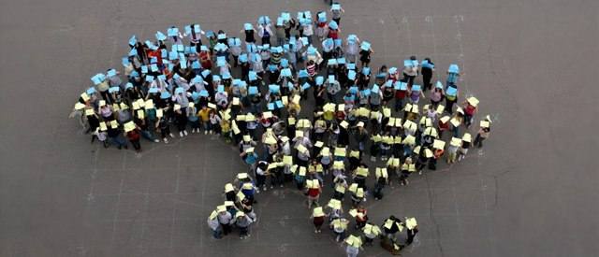
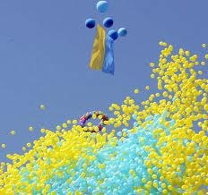
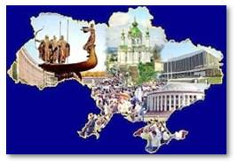
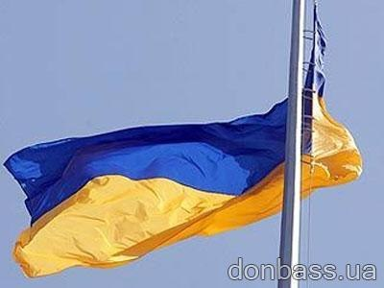

Slide 9
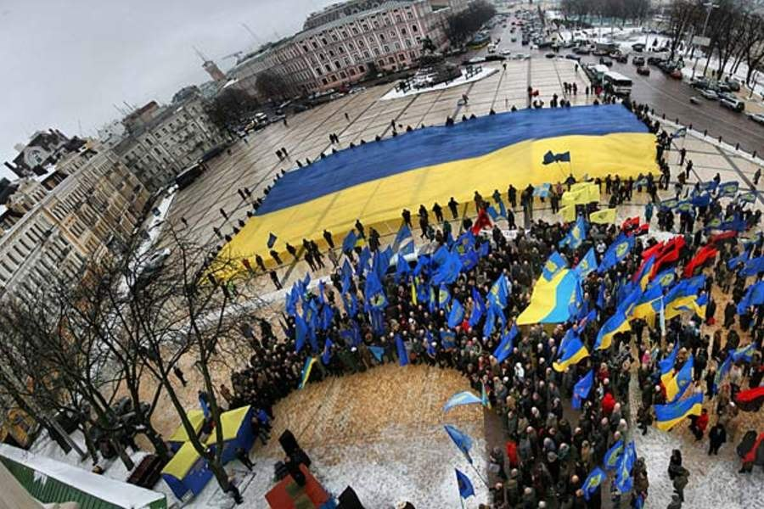
Ми віримо, що територіальна цілісність України, скріплена кров’ю мільйонів незламних борців, навіки залишатиметься непорушною. Ми свідомі того, що лише в єдності дій та соборності душ можемо досягти величної мети – розбудови економічно й духовно багатої, вільної й демократичної України, забезпечення добробуту нинішніх і наступних поколінь українців. Ми переконані, що відзначення Дня Соборності, вшанування творців Акту Злуки – це не тільки суспільна потреба, а й моральний імператив берегти світлу пам’ять незліченних жертв, протягом віків принесених українським народом на вівтар незалежності, соборності, державності.

